Slide 1



ZIKA PET
João Paulo
Gabriel Haddad
Matheus Pimenta

Slide 2
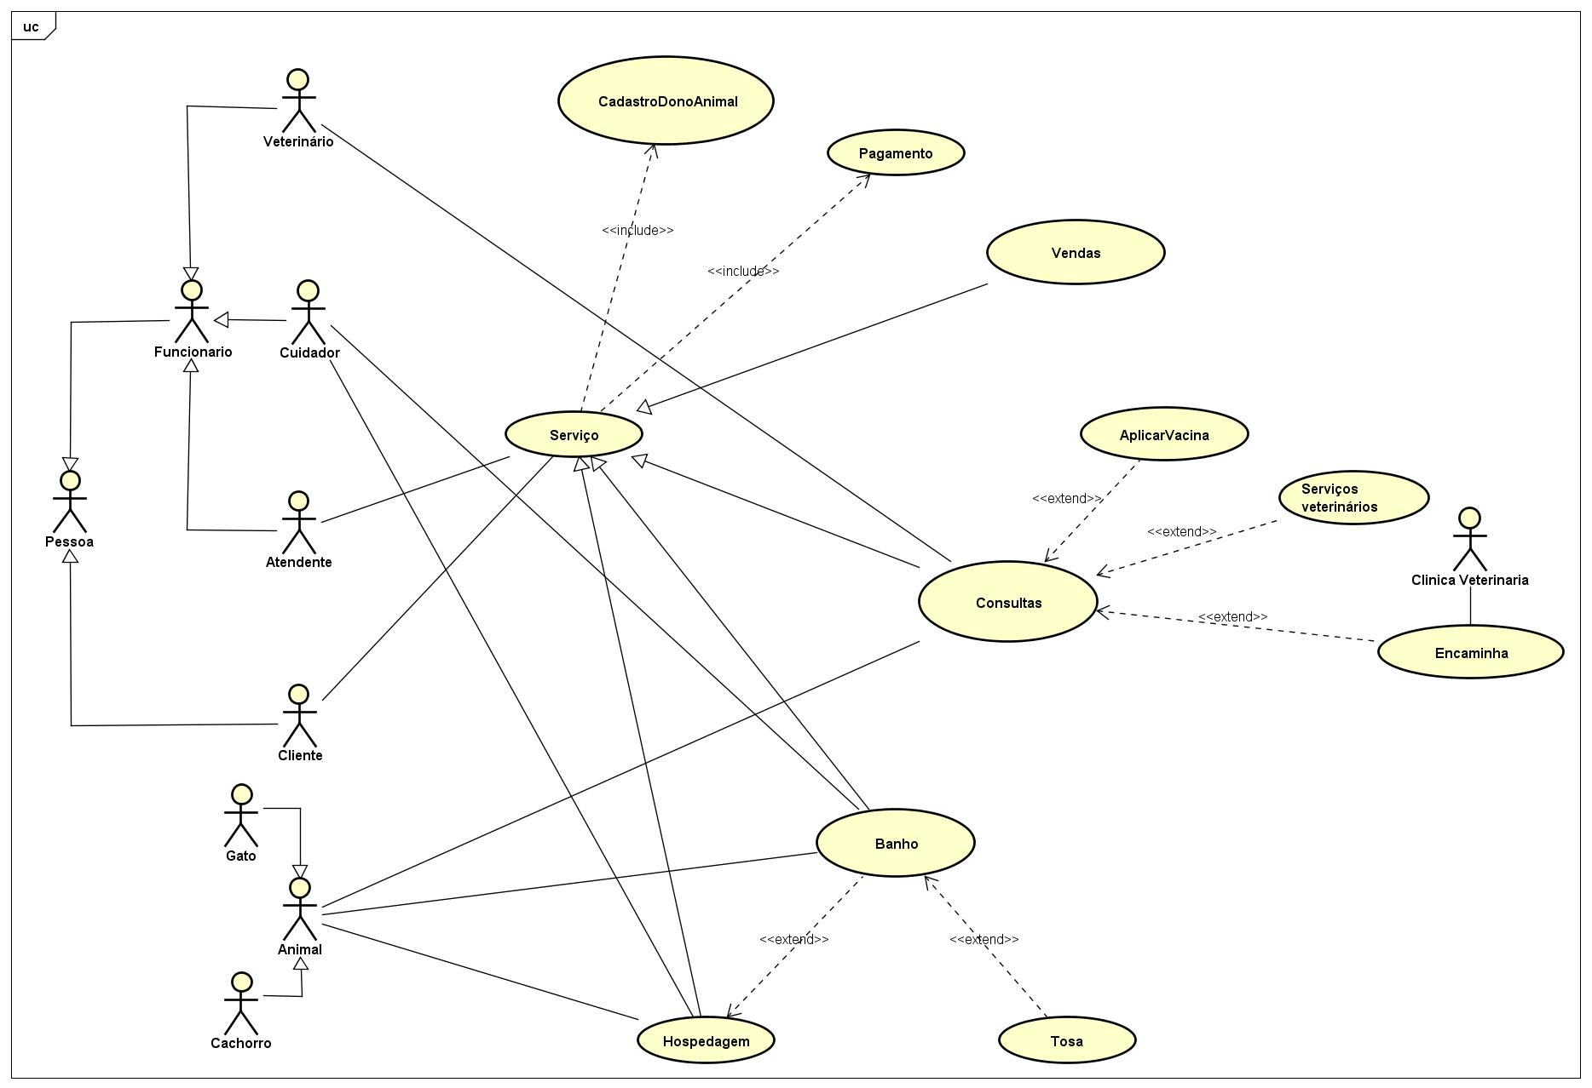
Diagrama de casos de uso (DCU)

Slide 3
Detalhamento do DCU (PDF)

Slide 4
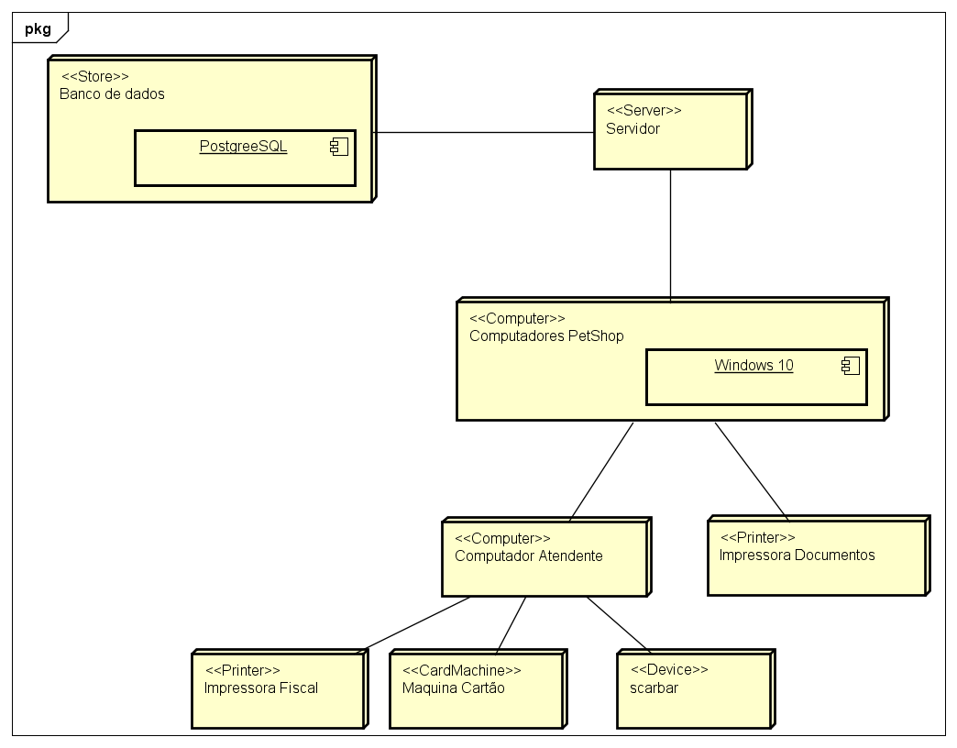
Diagrama de Implantação

Slide 5
Diagrama de estados (Astah)

Slide 6
Diagrama de Classe (DC) e sequência (DS)
Banho
Cadastro
Hotel
Pagamento
Venda

Slide 7
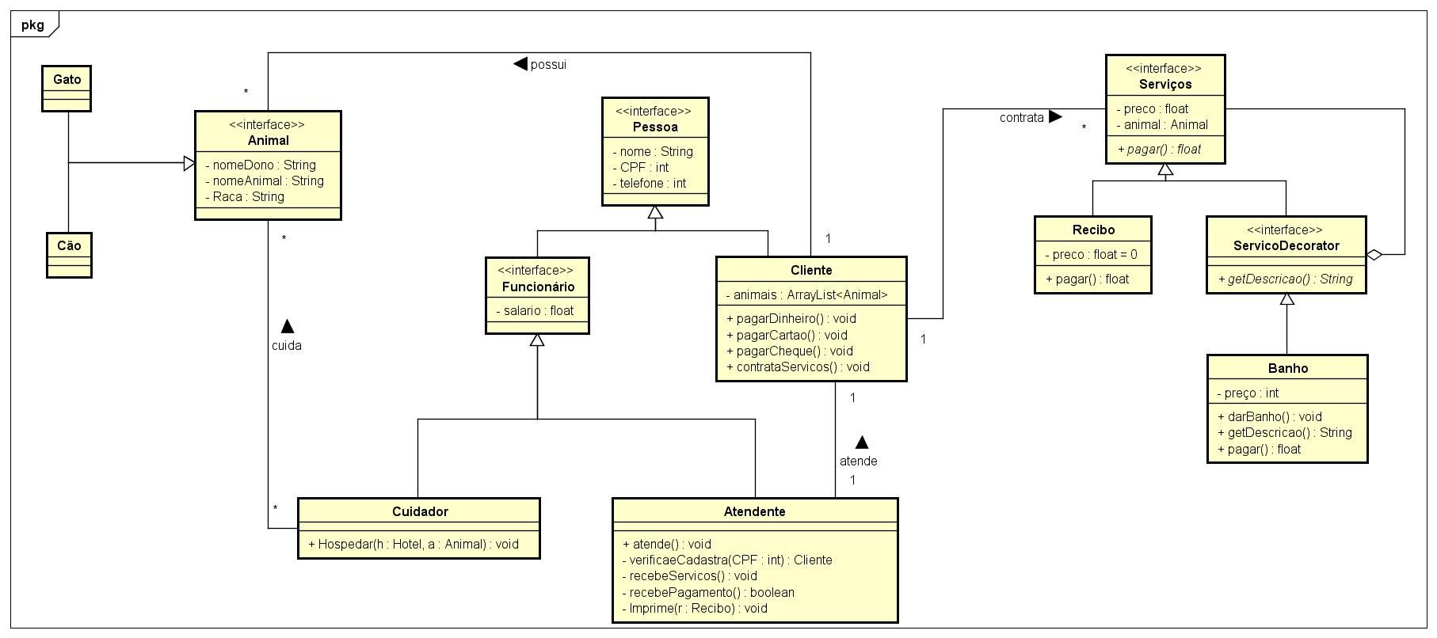
DC - Banho

Slide 8
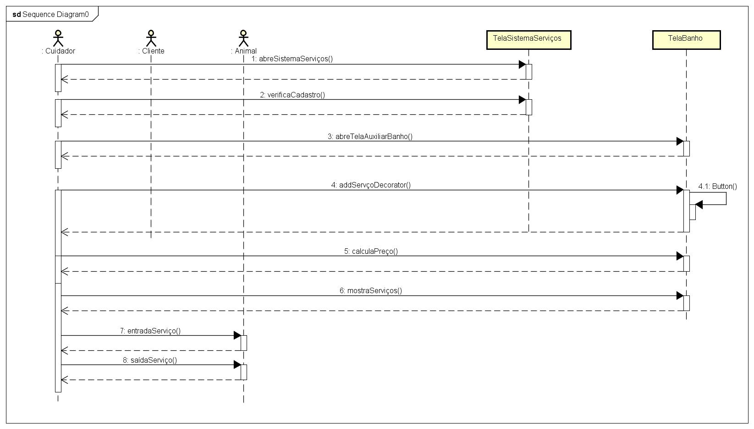
DS - Banho

Slide 9
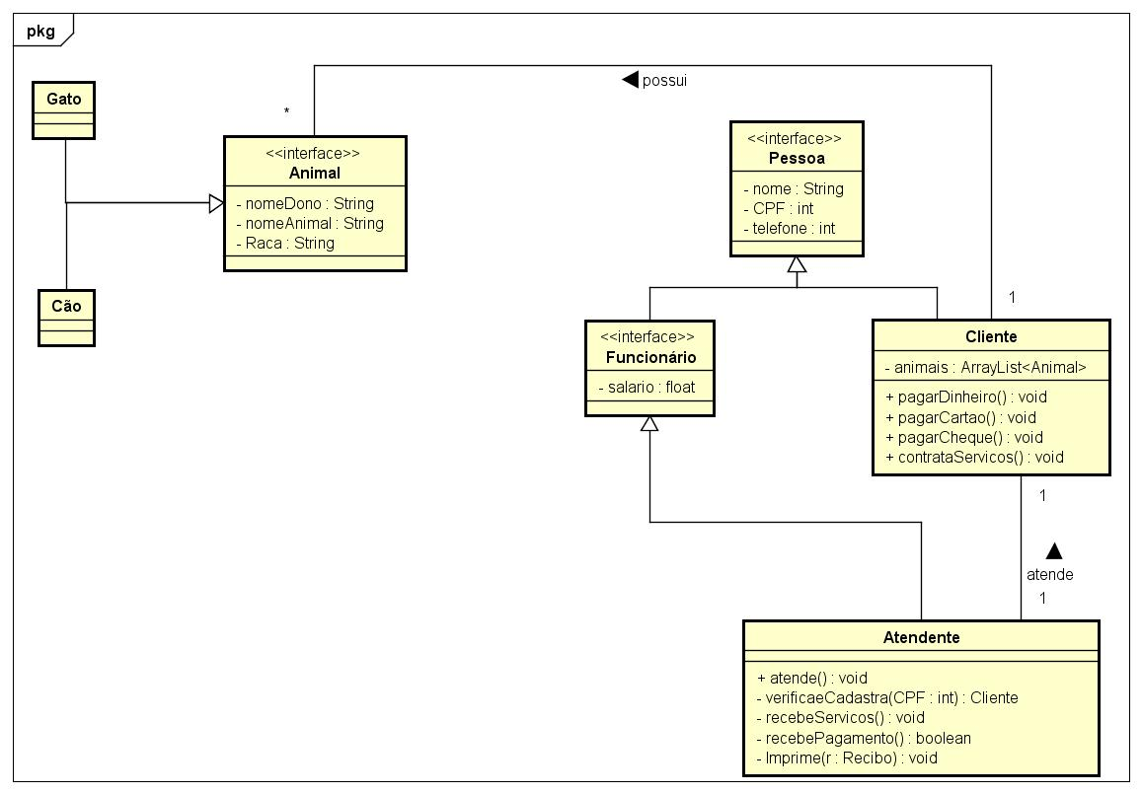
DC – Cadastro

Slide 10
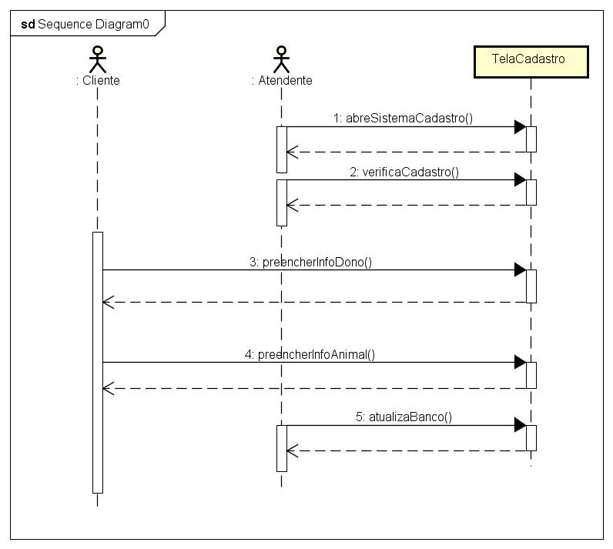
DS – Cadastro

Slide 11
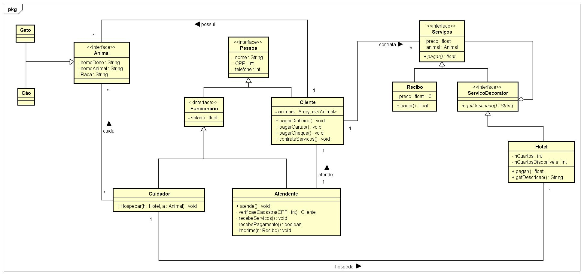
DC – Hotel

Slide 12
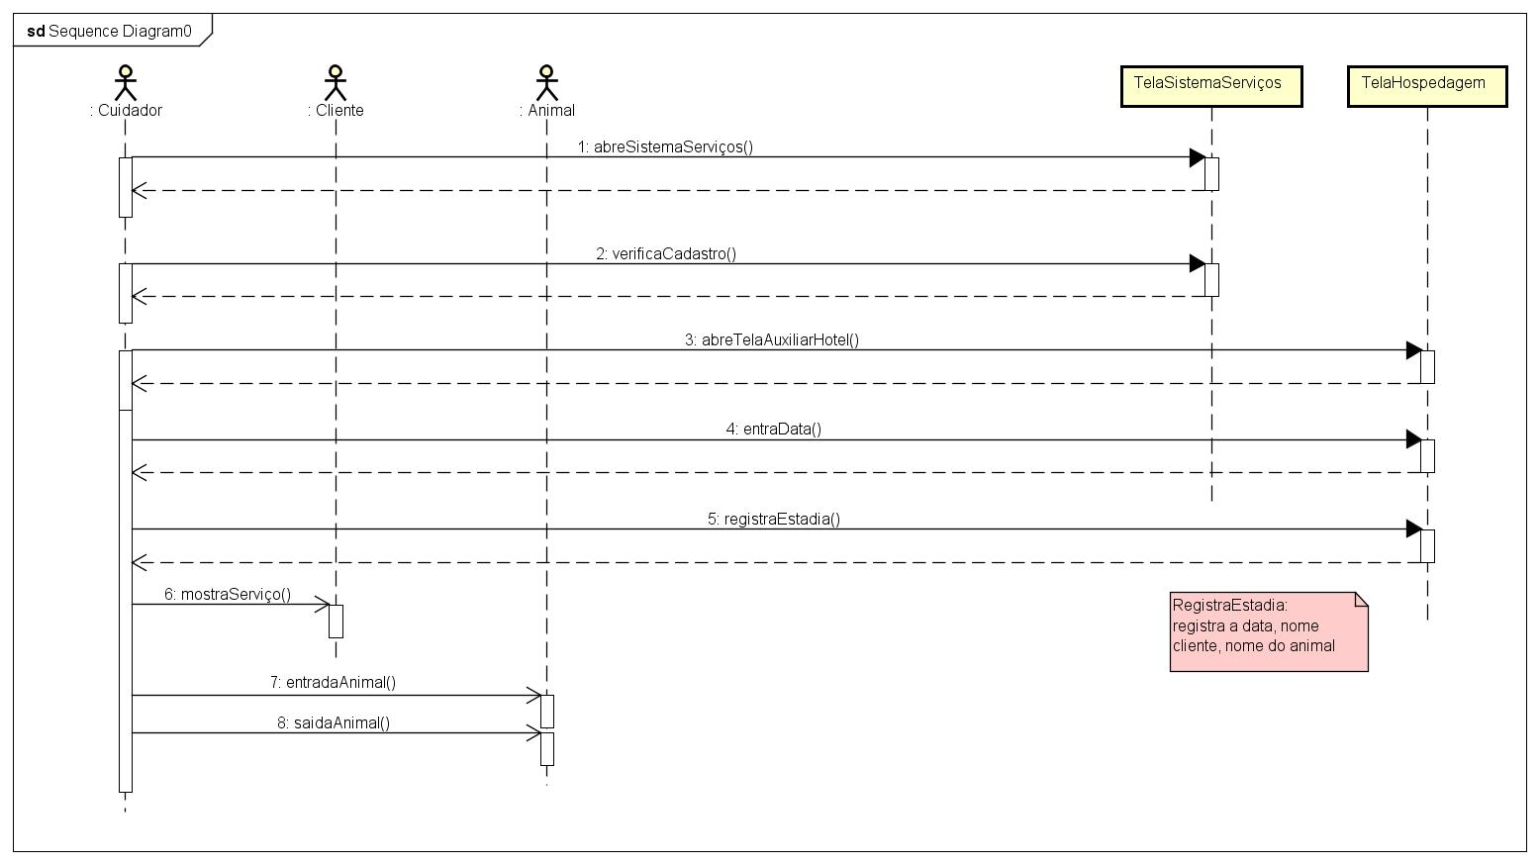
DS – Hotel

Slide 13
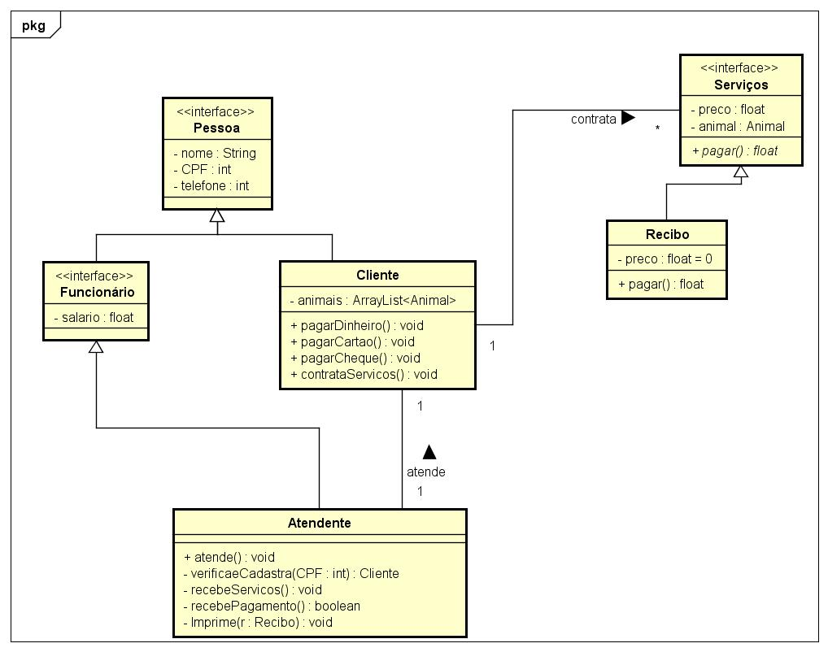
DC – Pagamento

Slide 14
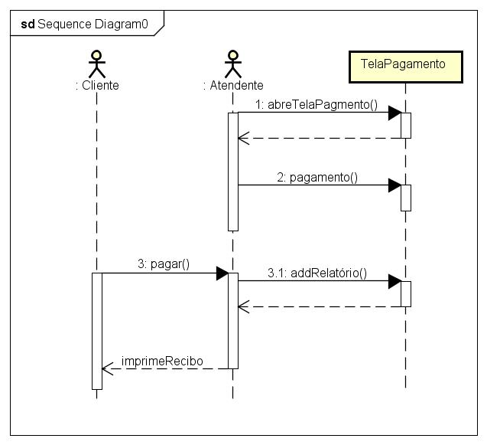
DS – Pagamento

Slide 15
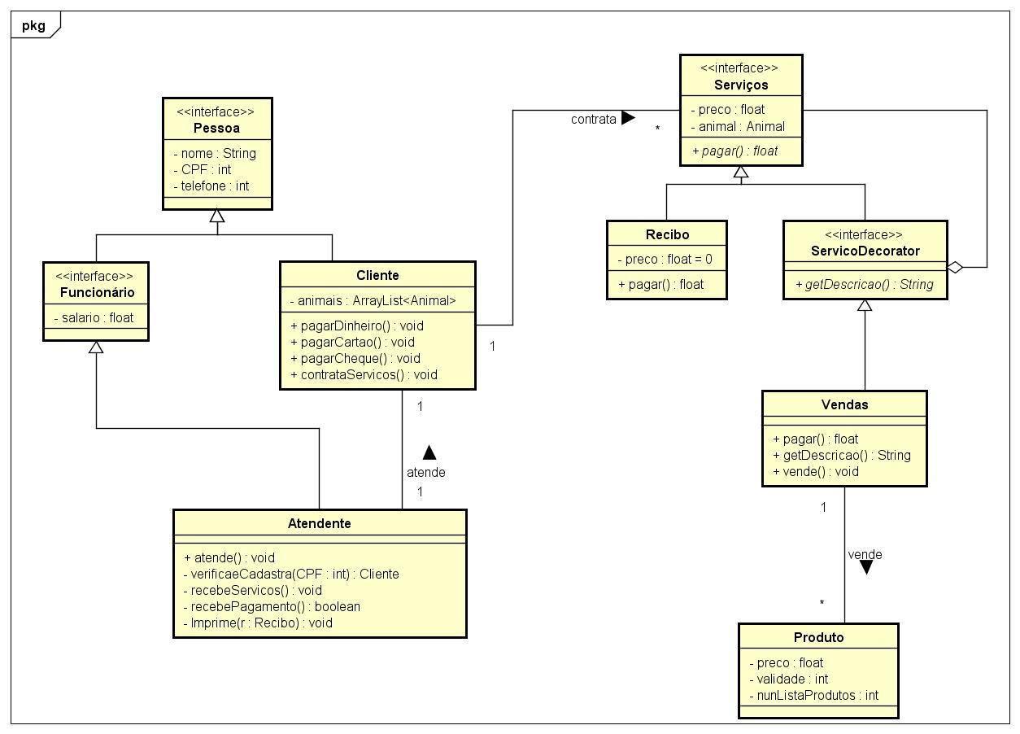
DC – Venda

Slide 16
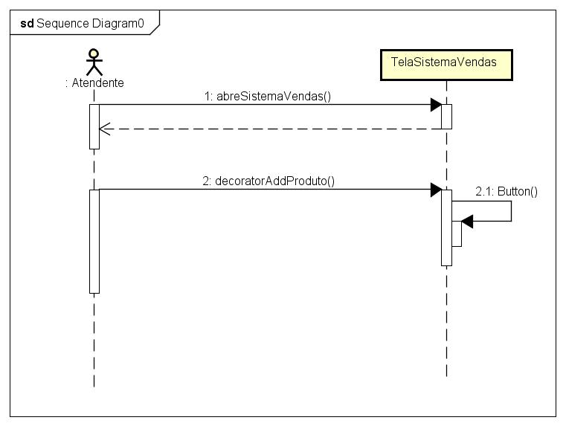
DS – Venda

